Slide 1
Категория: потребительское кредитование
январь-август 2020

Slide 2
Оценка инвестиций клиента «Омега»
Инвестиции:
29 791 914 ₽
4 234 654
показов
1 показ = 7,04 ₽
643 215
кликов
1 клик = 46,32 ₽
70 183
целевых визитов
1 целевой визит = 424,49 ₽

Slide 3
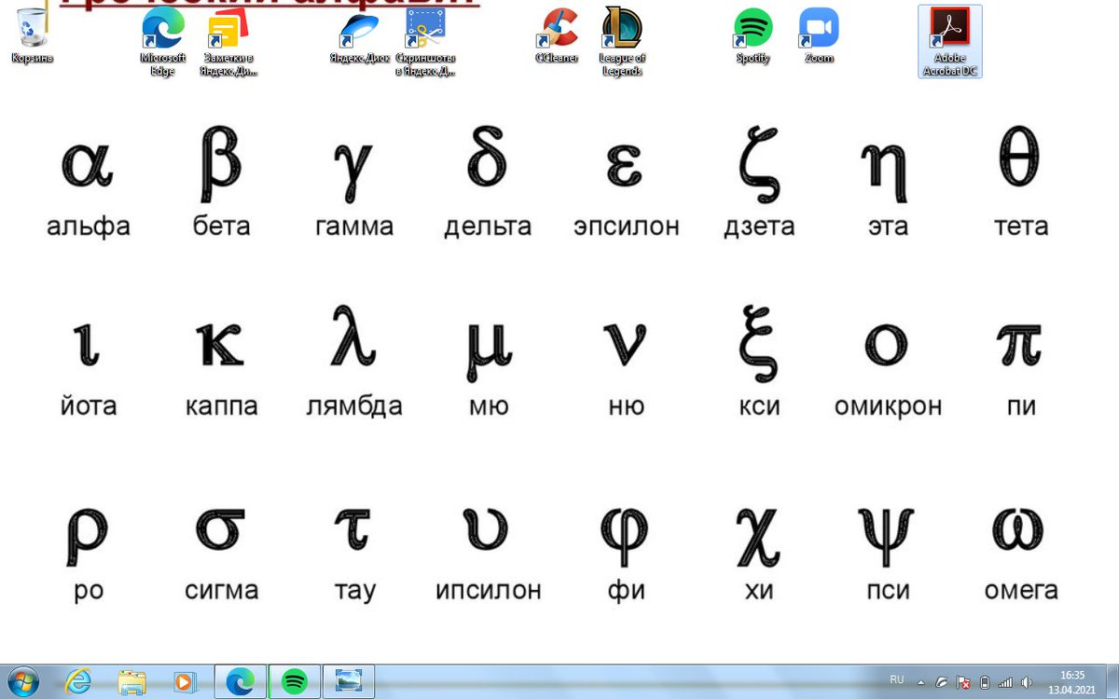


Рейтинг рекламодателей
1
2
3
4
5
6
7
8
9
* По количеству показов

Slide 4
Тип устройства

Slide 5
Рекомендации
1) Попробовать размещение в сетях (networks). На данный момент размещение рк только в поиске.
2) Попробовать использовать другой тип размещения. Для побуждения пользователя к конкретному действию использовать performance-реклама. В поиске: динамические объявления, баннер на поиске. В сетях: видеообъявления, графические объявление и текстово-графические.
3) На данный момент используется только таргетинг по ключевым словам. Стоит попробовать использовать ретаргетинг и/или автотаргетинг.

